Slide 1

Современный урок в свете внедрения федеральных государственных стандартов
09.01.2013

Slide 2
Цель образования:
Федеральный государственный образовательный стандарт
1 поколение
ФГОС 2004г.
2 поколение
ФГОС 2010г.
Общекультурное, личностное и познавательное развитие обучающихся
Усвоение знаний, умений, навыков
Новое поколение ФГОС базируется на системно-деятельностном подходе

Slide 3
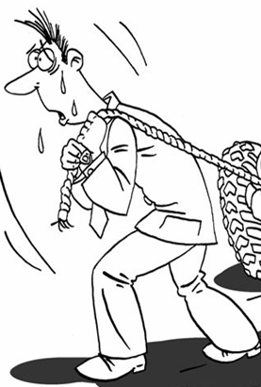
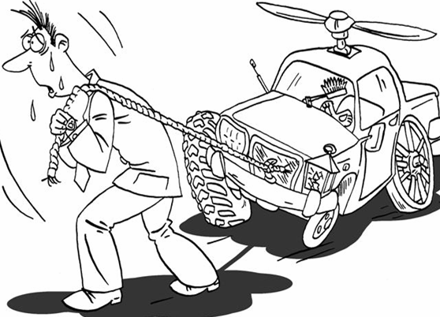
Образовательный процесс до 2010г
Разностильные учебники
Приемы воспитания
Методики обучения
ХИМИК
БИОЛОГ
ГЕОГРАФ
ИСТОРИК
ученик
ФИЛОЛОГ
МАТЕМАТИК

Slide 4
Федеральный государственный образовательный стандарт
ФГОС – это требования к …
РЕЗУЛЬТАТАМ освоения
СТРУКТУРЕ
УСЛОВИЯМ реализации
основной образовательной программы
ОБРАЗОВАТЕЛЬНЫЕ РЕЗУЛЬТАТЫ
Личностные
ценностно-смысловые установки личностной позиции,
основы гражданской идентичности.
Метапредметные
универсальные учебные действия (познавательные, регулятивные и коммуникативные)
Предметные
опыт
получения, преобразования и применения системы предметных знаний

Slide 5
Требования к результатам освоения ООП.
Планируемые результаты.
ЛИЧНОСТНЫЕ
МЕТАПРЕДМЕТНЫЕ
ПРЕДМЕТНЫЕ
Самоопределение:
внутренняя позиция школьника;
Самоидентификация;
самоуважение и самооценка
Регулятивные:
управление своей
деятельностью;
контроль и коррекция;
инициативность и
самостоятельность
Основы системы
научных знаний
Смыслообразование:
мотивация (учебная,
социальная); границы
собственного
знания и «незнания»
Коммуникативные:
речевая деятельность;
навыки сотрудничества
Опыт «предметной»
деятельности по
получению,
преобразованию
и применению
нового знания
Ценностная и
морально-этическая
ориентация:
ориентация на выполнение
морально-нравственных норм;
способность к решению моральных
проблем на основе децентрации;
оценка своих поступков
Познавательные:
работа с информацией;
работа с учебными моделями;
использование знако-
символических средств,
общих схем решения;
выполнение логических
операций сравнения, анализа,
обобщения, классификации,
Установления аналогий,
подведения под понятие
Предметные и метапредметные действия с учебным материалом
5
Notes:
5

Slide 6
Федеральный государственный образовательный стандарт
Личностным, включающим готовность и способность обучающихся к саморазвитию, сформированность мотивации к обучению и познанию, ценностно-смысловые установки обучающихся, отражающие их индивидуально-личностные позиции, социальные компетенции, личностные качества; сформированность основ гражданской идентичности.
Личностные результаты - самоопределение: внутренняя позиция школьника; самоуважение и самооценка.
готовность и способность к саморазвитию
мотивация к обучению и познанию
ценностно-смысловые установки
социальные компетенции, личностные качества

Slide 7
Федеральный государственный образовательный стандарт
Метапредметным, включающим освоенные обучающимися универсальные учебные действия (познавательные, регулятивные и коммуникативные), обеспечивающие овладение ключевыми компетенциями, составляющими основу умения учиться, и межпредметными понятиями.
Метапредметные результаты - универсальные учебные действия, обеспечивающие основу умения учиться.
универсальные учебные действия:
познавательные
регулятивные
коммуникативные

Slide 8
Федеральный государственный образовательный стандарт
Предметным, включающим освоенный обучающимися в ходе изучения учебного предмета опыт специфической для данной предметной области деятельности по получению нового знания, его преобразованию и применению, а также систему основополагающих элементов научного знания, лежащих в основе современной научной картины мира.
Предметные результаты - основы системы научных знаний
опыт деятельности специфической для данной предметной области
система основополагающих элементов научного знания

Slide 9
В ФГОС прописано, что системно-деятельностный подход обеспечивает:
Федеральный государственный образовательный стандарт
-формирование готовности к саморазвитию и непрерывному образованию;
проектирование и конструирование социальной среды развития обучающихся в системе образования;
- активную учебно-познавательную деятельность обучающихся;
-построение образовательного процесса с учётом индивидуальных возрастных, психологических и физиологических особенностей обучающихся

Slide 10
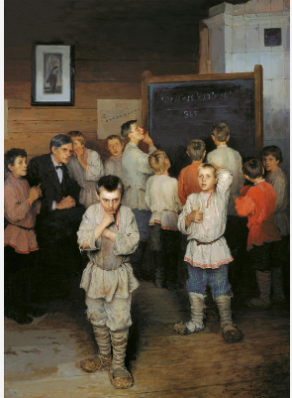
Деятельностный подход
Л.С. Выготского,
А.Н. Леонтьева и др.
Системный подход
Б.Г. Ананьев, Б.Ф. Ломов
Системно-деятельностный подход

Slide 11
Современный урок
Федеральный государственный образовательный стандарт
Актуальный [от лат. actualis – деятельный] означает важный, существенный для настоящего времени. А еще – действенный, современный, имеющий непосредственное отношение к интересам сегодня живущего человека, насущный, существующий, проявляющийся в действительности. Помимо этого, если урок – современный, то он обязательно закладывает основу для будущего.
плюсы | минусы

Slide 12
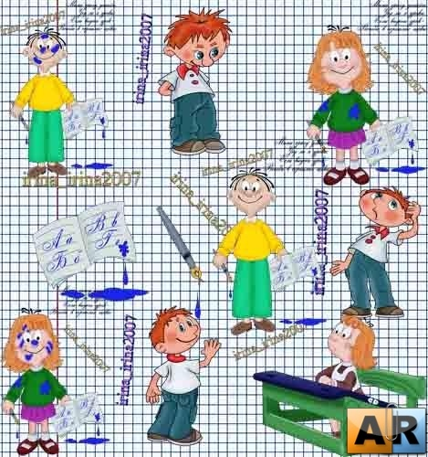
Федеральный государственный образовательный стандарт
Каким образом включить ученика в образовательный процесс?
Как помочь его самоопределению?
Только
с помощью
действия !

Slide 13
Суть изменений, связанных с проведением урока современного типа
Федеральный государственный образовательный стандарт
Требования к уроку | Традиционный урок | Урок современного типа

Slide 14
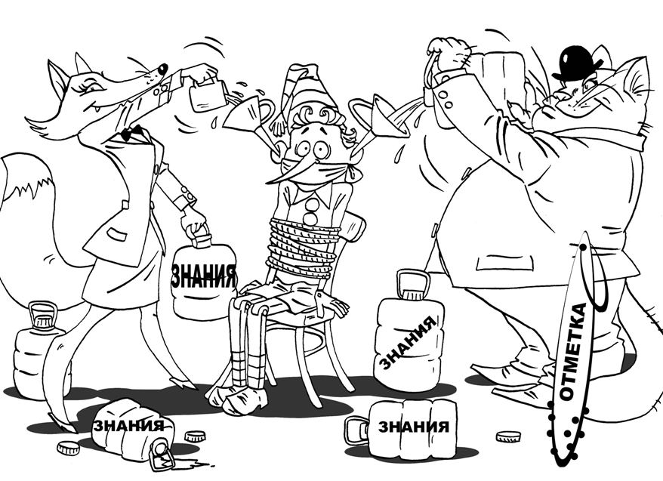
Федеральный государственный образовательный стандарт
Человека нельзя “сделать”, “ произвести”, “вылепить” как вещь, как продукт, как пассивный результат воздействия извне… Г.С.Батищев

Slide 15
Федеральный государственный образовательный стандарт
Метод обучения, при котором ребенок не получает знания в готовом виде, а добывает их сам в процессе собственной учебно-познавательной деятельности называется деятельностным методом.
При системно-деятельностном подходе, важным является:
- применение активных форм познания: наблюдение, опыты, учебный диалог и пр.;
-создание условий для развития рефлексии — способности осознавать и оценивать свои мысли и действия, соотносить результат деятельности с поставленной целью, определять своё знание и незнание и др.
Системно-деятельностный подход.

Slide 16

Федеральный государственный образовательный стандарт
«Нужно, чтобы дети, по возможности, учились самостоятельно, а учитель руководил этим самостоятельным процессом и давал для него материал»
-эти слова К.Д. Ушинского отражают суть современного урока, в основе которого заложен принцип системно-деятельностного подхода.

Slide 17

Технология СДП предполагает следующую последовательность шагов на уроке
Федеральный государственный образовательный стандарт
Мотивация (самоопределение)
к учебной деятельности.
2. Актуализация знаний и фиксация
индивидуального затруднения
в пробном действии.
3. Выявление места и причины
затруднения.
4. Построение проекта выхода из
затруднения («открытие детьми нового знания).
5. Реализация построенного проекта.
6. Первичное закрепление с проговариванием во внешней речи.
7. Самостоятельная работа с самопроверкой по эталону.
8. Включение в систему знаний и повторение.
9. Рефлексия учебной деятельности.

Slide 18

Федеральный государственный образовательный стандарт
«Как обучать в новых условиях?»
?????????????????????
1. Формирование УУД на уроках русского языка - Пирогова Е.В.,
2. Формирование УУД на уроках уроки математики Рубцова Г.Г.,
3. Формирование УУД на уроках уроки литературного чтения и
окружающего мира - Прокопенко Ю.С.,
4.Формирование УУД на уроках уроки английского языка - Федотов В.А.,
Кузнецова Т.А.
5. Планируемые результаты НОО -Кувыкина В.Н.
6. Промежуточные результаты обучения 1-2 классов по ФГОС.
Психолог школы Моисеева Ю.А.

Slide 19
Организовывать свои дела: ставить цель, планировать, получать и оценивать результат
Добывать, преобразовывать и представлять информацию
Доносить свою позицию, понимать других, договариваться, делать что-то сообща
Оценивать свои и чужие поступки, стремиться к созидательной деятельности
СТРУКТУРА урока «Изучение НОВОЙ ТЕМЫ»
1.Учитель проверяет д/з. Ученики пересказывают части параграфа, выполняют задания, чаще репродуктивные
2.Учитель объявляет новую тему. Иногда называет план урока, редко – формулирует цель
3.Учитель объясняет ученикам новую тему. Ученики слушают и записывают
4.Ученики повторяют, как поняли тему; задания по аналогии
Контроль и ОЦЕНИВАНИЕ
Использование ТЕКСТА
1. Учитель объявляет отметки за пересказ и (или) задания.
2. В конце урока учитель по совокупности работы объявляет ученикам: «Тебе – 5, тебе – 3 и т.д.» Иногда с кратким комментарием
1. Д/з – прочитать изученный параграф для подготовки пересказа, ответа на вопросы
2. Иногда – отдельные тексты читаются в классе
Notes:
19

Slide 20
Организовывать свои дела: ставить цель, планировать, получать и оценивать результат
Добывать, преобразовывать и представлять информацию
Доносить свою позицию, понимать других, договариваться, делать что-то сообща
Оценивать свои и чужие поступки, стремиться к созидательной деятельности
технология ПРОБЛЕМНОГО ДИАЛОГА
1.Учитель создает проблемную ситуацию, а ученики формулируют проблему (цель) урока
2.Учитель и ученики вспоминают то, что уже известно по проблеме и определяют пути решения, поиска нового
3.Учитель предлагает ученикам диалог, задания. Ученики открывают новые знания, находят решение.
4.Ученики применя-ют новые знания в задачах примене-ния
технология ОЦЕНИВАНИЯ
технол. ПРОДУКТИВНОГО ЧТЕНИЯ
1. Оцениваем решение конкретных задач (заданий)
2. Ученик сам оценивает себя:
Какая была цель? Справился? Правильно? Сам? Отметка?
3-7. Каждое задание по таблицам умений, уровням успешности и пр.
1. До чтения – прогнозирование.
2. Во время чтения – задаем вопросы к тексту, ищем ответы в нем, проникаем в смысл, в подтекст.
3. После чтения – анализируем и самостоятельно трактуем информацию
Notes:
20
Урок по комплексу технологий «Школы 2100»

Slide 21

Дистанционного обучения
Современные
педагогические
технологии :
Развивающее обучение
Проблемное обучение
Система инновационной оценки «портфолио»
Разноуровневое обучение
Здоровьесберегающие
Информационно-коммуникационные
Коллективная система обучения (КСО)
Обучение в сотрудничестве (командная,групповая работа)
Исследовательские методы в обучении
Проектные методы обучения
Технология использования в обучении игровых методов: ролевых, деловых и другие видов обучающих игр
Технология «Дебаты»
Блочно-модульная
Развития «критического мышления»
Технология решения изобретательских задач (ТРИЗ)
Лекционно-семинарско-зачетная система обучения

Slide 22



Модели современного урока
Инновационная
Традиционная
Деятельностная
Развивающая
компоненты
Триединая цель урока
План- конспект
Преобладающая фронтальная форма обучения
Методы и приемы обучения
Типы уроков
Ключевые и базовые компетентности
Проектирование урока
Разнообразные формы обучения
Технологическая карта урока
Практический опыт деятельности

Slide 23

Современный урок
-«Современный урок-это, прежде всего, урок, на котором учитель умело использует все возможности для глубокого и осмысленного усвоения учеником знаний, развития его личности, её активного умственного роста, формирования её нравственных основ»- Юрий Анатольевич Конаржевский.
-«Современный урок - свободный урок, урок, освобожденный от страха: никто никого не пугает и никто никого не боится» - Надежда Егоровна Щуркова.

Slide 24


Три постулата современного урока:
1.Урок есть открытие истины, поиск истины и осмысление истины в совместной деятельности детей и учителя.
1
2. Урок есть часть жизни ребенка, и проживание этой жизни должно совершаться на уровне высокой общечеловеческой культуры.
2
3. Человек в качестве субъекта осмысления истины и в качестве субъекта жизни на уроке всегда является наивысшей ценностью, выступая в роли цели и никогда не выступая в роли средства.
3

Slide 25

Система требований к современному уроку по Ю.Б.Зотову.
1.Требования к структуре урока.
2.Требования к подготовке и организации урока.
3.Требования к содержанию и процессу учения.
4.Требования к технике проведения урока.

Slide 26

Правила моделирования урока
Конкретно определить тему, цели, тип урока и его место в развороте учебной программы.
Отобрать учебный материал (определить его содержание, объем, установить связь с ранее изученным, систему управлений, дополнительный материал для дифференцированной работы и домашнее задание).
Выбрать наиболее эффективные методы и приемы обучения в данном классе, разнообразные виды деятельности учащихся и учителя на всех этапах урока.
Определить формы контроля за учебной деятельностью школьников.
Продумать оптимальный темп урока, то есть рассчитать время на каждый его этап.
Продумать форму подведения итогов урока.
Продумать содержание, объем и форму домашнего задания.

Slide 27
Федеральный государственный образовательный стандарт
Технологическая карта урока, соответствующая требованиям ФГОС
Технологическая карта — это новый вид методической продукции, обеспечивающей эффективное и качественное преподавание учебных курсов в начальной школе и возможность достижения планируемых результатов освоения основных образовательных программ на ступени начального образования в соответствии с ФГОС второго поколения.
Обучение с использованием технологической карты позволяет организовать эффективный учебный процесс, обеспечить реализацию предметных, метапредметных и личностных умений (универсальных учебных действий), в соответствии с требованиями ФГОС второго поколения,

Slide 28


Структура технологической карты:
- название темы с указанием часов, отведенных на ее изучение;
- планируемые результаты (предметные, личностные, метапредметные);
- межпредметные связи и особенности организации пространства (формы работы и ресурсы);
- этапы изучения темы (на каждом этапе работы определяется цель и прогнозируемый результат, даются практические задания на отработку материала и диагностические задания
на проверку его понимания и усвоения);
- контрольное задание на проверку достижения планируемых результатов.

Slide 29
Первый этап «Самоопределение в деятельности»
Второй этап «Учебно-познавательная деятельность»
1 шаг — «знания» ,
2 шаг— «понимание»;
3 шаг — «умения»;
4 шаге—результат освоения.
Третий этап «Интеллектуально-преобразовательная деятельность»
Четвертый этап «Рефлексивная деятельность»

Slide 30
«Ассоциация»
К
О
М
Ф
О
Р
Т

Slide 31
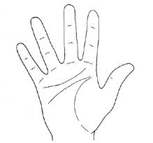
Что для нас современный урок?
Что главное в уроке?
На листе бумаги обведите свою ладошку.
Каждый палец – это какая то позиция, по которой необходимо высказать свое мнение.
большой – для меня это важно и интересно …
указательный - я получил конкретные рекомендации…
средний - мне было трудно ( не понравилось)…
безымянный – моя оценка психологической атмосферы…
мизинец - для меня было недостаточно…

